Slide 1
第6章 信号的运算与处理电路
6.1 集成运放的两个工作区域及其特性
6.2 基本运算电路
6.3 模拟乘法器及其应用
6.4 有源滤波电路
6.5 辅修内容
小 结

Slide 2
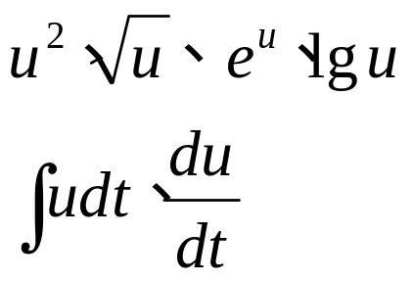
u₁
+、-
× 、÷
u₁
？？？
u_{o}
？？？
u_{o}
u₂
u₂
如何实现这些运算？
运用运算放大器和模拟乘法器！
保留有用信号
滤掉无用信号
u₁
？？？
u_{o}
如何实现有源滤波？
你知道吗？
怎样构建运算电路？
怎样来进行有源滤波？
你想知道吗？
有源滤波好在哪里？

Slide 3
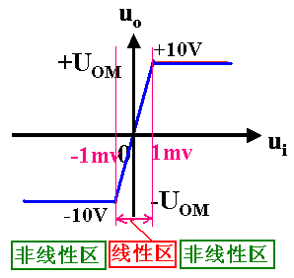
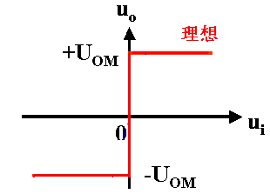
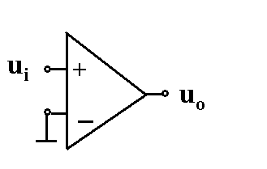
6.1 集成运放的两个工作区域及其特性
运算放大器的两个工作区域（状态）
运放的电压传输特性
设：电源电压±V_{CC}=±10V。
运放的A_{u}=10⁴
│U_{i}│≤1mV时，运放处于线性区。
A_{u}越大，线性区越小，
当A_{u}→∞时，线性区→0

Slide 4
1. 理想运放的性能指标
u_{o}
U_{oM}
u_{id}
A
u_{o}
u_{id}
O
–U_{oM}
(1) 开环差模放大倍数A_{ud} ＝∞
(2) 差模输入电阻放大倍数R_{ui} ＝∞
(3) 输出电阻放大倍数R_{o} ＝0
(4) 共模抑制比输入电阻放大倍数K_{CMR}＝∞
(5) 上限截止频率f_{H}＝∞
(6) 输入失调电压U_{IO}＝0，输入失调电流I_{IO}＝0,，
dU_{IO} / dT(⁰C) ＝0，dI_{IO} / dT(⁰C) ＝0,

Slide 5
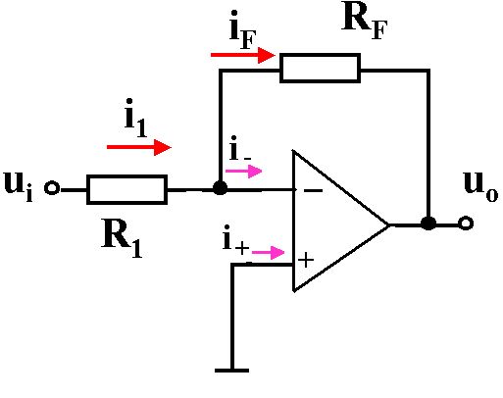
应用理想运放时主要用到的指标：
A_{u}=∞，R_{id}=∞， R₀=0
2. 理想运放的线性区
为了扩大运放的线性区，给运放电路引入负反馈：
理想运放工作在线性区的条件：
电路中有负反馈！
运放工作在线性区的分析方法：
虚短（U₊=U₋）
虚断（i₊=i₋=0）

Slide 6
3. 理想运放的非线性区
（正饱和、负饱和输出状态）
运放工作在非线性区的条件：
电路中开环工作或引入正反馈！

Slide 7
6.2 基本运算电路
6.2.1 比例运算电路
6.2.2 求和运算电路
6.2.3 积分运算电路与微分运算电路
6.2.4 对数运算电路与指数运算电路

Slide 8
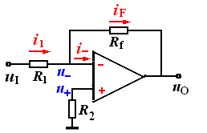


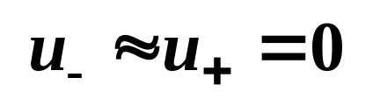
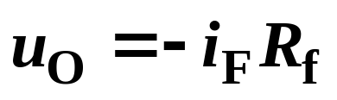
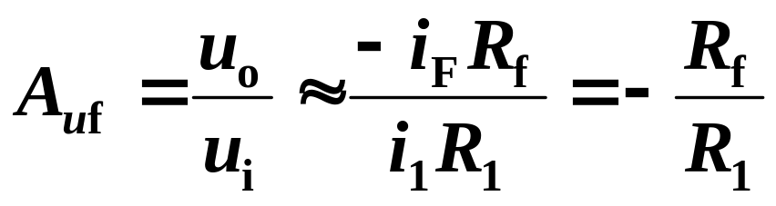
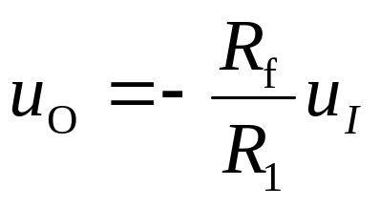
6.2.1 比例运算电路
运算放大器在线性应用
时同时存在虚短和虚断
1. 反相比例运算
虚断
虚地
平衡电阻
为使两输入端对地直流电阻相等：
R₂ = R₁ // R _{f}
反相比例运算电路公式：
牢牢记住，非常重要！
反相比例运算电路和同相比例运算电路是最基本的电路！

Slide 9
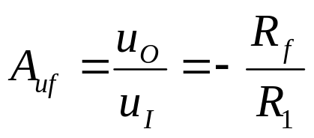
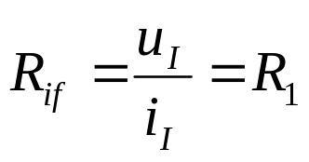
R_{if}
平衡电阻
特点：
1.为深度电压并联负反馈，
2. 输入电阻较小
虚地
3. u_{IC} = 0，对 K_{CMR} 的要求低
u₊ = u₋ = 0
什么是共模输入电压？
u₊ = u₋ 的那个电压！
u₊ = u₋ = 0！

Slide 10
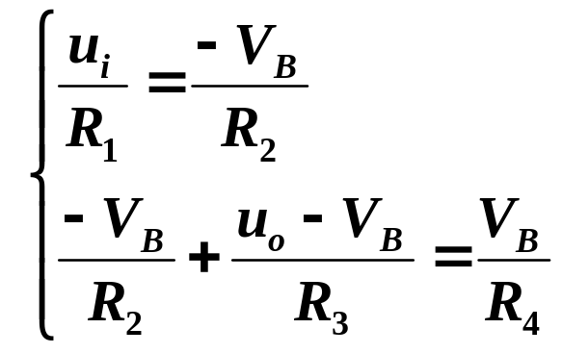
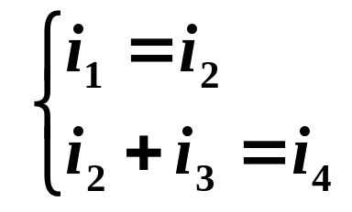
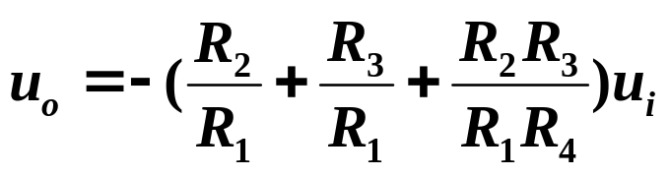
i₂
R₂
R₄
例6-1 (1)u_{o}与u_{i}的关系？(2)电路优点？
B
i₁
R₁
i₃
i₄
解：(1)
R₃
u_{i}
A
u_{o}
R′
解得：
解：(2)前述基本反相比例运算电路：
要使比例系数大，则R₁要小，或R_{f}要大， R₁小则电路输入电阻小， R_{f}大则影响精度和稳定性。
本反相比例运算电路：
R₁可以很大， R₂ 、 R₃ 、 R₄不必很大，仍可使比例系数很大。
不要对运放的输出端列节点电流方程！
因为运放的输出电流未知！

Slide 11
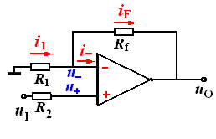
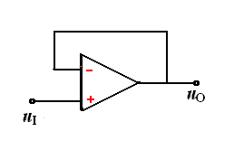
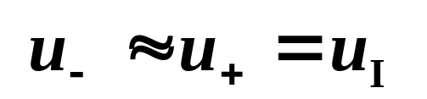

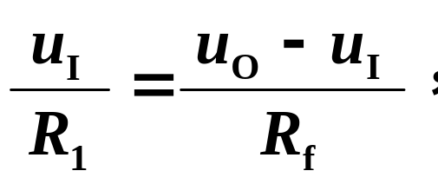
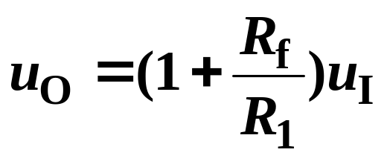
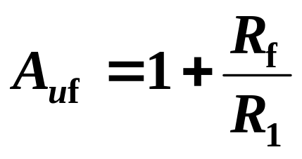
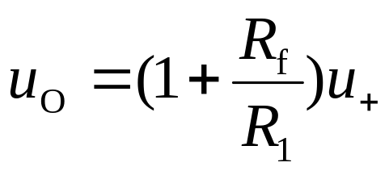
2. 同相比例运算
当 R₁ = ∞，R₂ = 0 ，R_{f} = 0时，
A_{uf} = 1
电压跟随器
同相比例运算电路更一般的公式：
牢牢记住，非常重要！
反相比例运算电路和同相比例运算电路是最基本的运算电路！

Slide 12
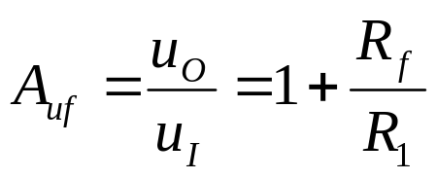
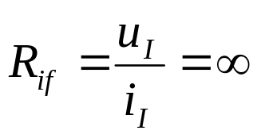
电压跟随器
1. 为深度电压串联负反馈，
2. 输入电阻大
u_{IC} = u _{i}
u₊ = u₋ = u_{I}
3. ，对 K_{CMR} 的要求高
共模输入电压不为0！
u₊ = u₋ = u_{Ι}！

Slide 13
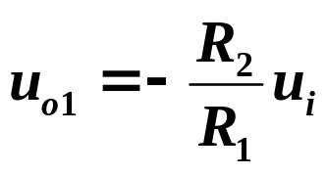
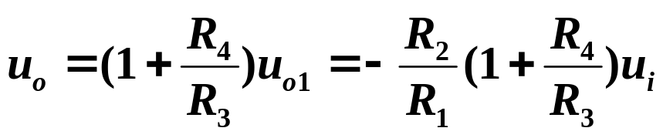
例A u_{o}与u_{i}的关系？
R₄
R₂
R₃
R₁
A
u_{i}
A
u_{o}
u_{o1}
R
R′
解：

Slide 14
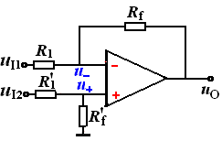
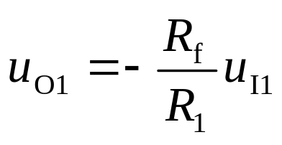
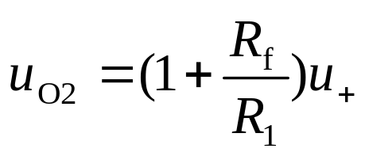
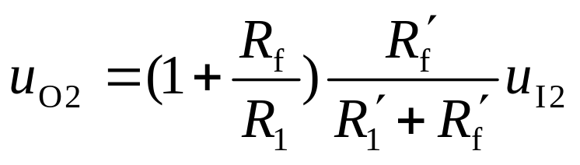
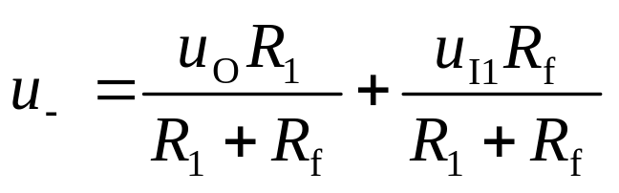
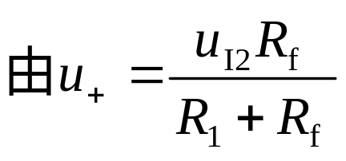
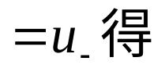
3. 差分比例运算电路
法 1：利用叠加定理
u_{I2} = 0
u_{I1} 使：
u_{I1} = 0
u_{I2} 使：
法 2：利用虚短、虚断
一般
R₁ = R′₁； R_{f} = R′_{f}
u_{O} = u_{O1} + u_{O2}
= R_{f} / R₁( u_{I2} − u_{I1} )
u_{o} = R_{f} /R₁( u_{I2} − u_{I1} )
差分运算实际是减法运算

Slide 15
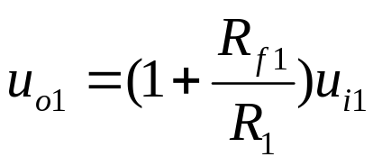
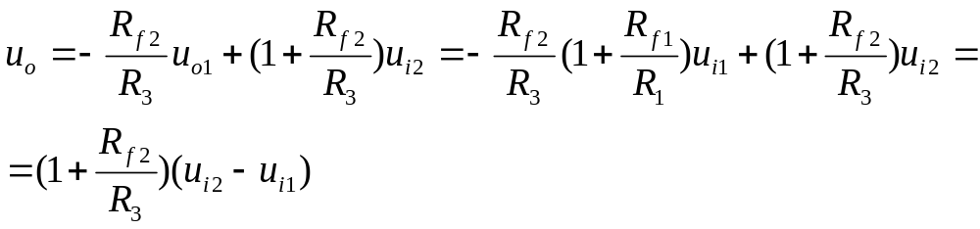
例B 设R₁＝R_{f2}，R₃＝R_{f1}，是什么电路？u_{o} ＝？
R_{f1}
R_{f2}
R₁
解：
R₃
R₂
A₁
u_{i1}
u_{o1}
A₂
u_{o}
R₄
u_{i2}
是差分运算电路。
电路优点：两输入端的输入电阻为∞。

Slide 16
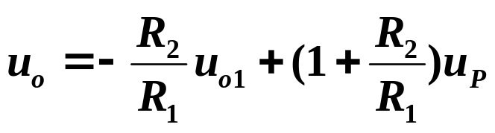
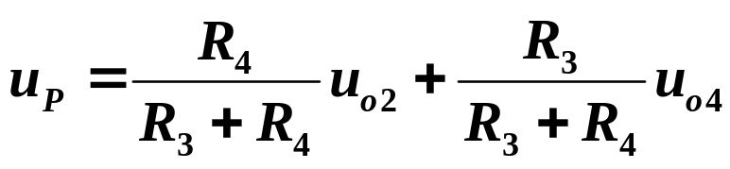
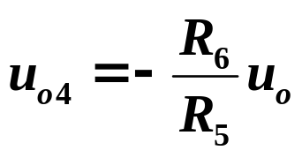


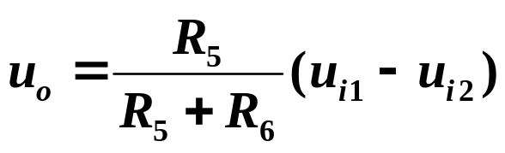
例C R₁=R₂=R₃=R₄, u_{o} =?
解：
R₂
R₁
A
u_{i1}
u_{o1}
R₃
u_{P}
A
u_{o}
u_{i2}
u_{o2}
A
R₄
R₆
R₅
u_{o4}
A
解得：

Slide 17
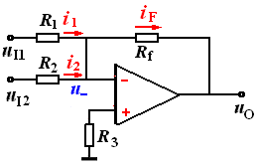
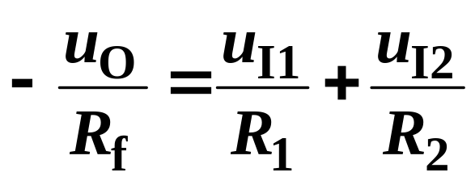
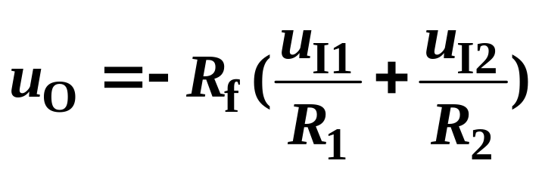
6.2.2 求和运算电路
1. 反相加法运算电路
两输入信号接在反相输入端！
i_{F} ≈ i₁ + i₂
平衡电阻
R₃ = R₁ // R₂ // R_{f}
若 R_{f} = R₁= R₂
则 u_{O} = − (u_{I1}+ u_{I2})

Slide 18
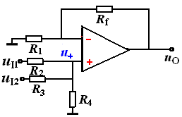
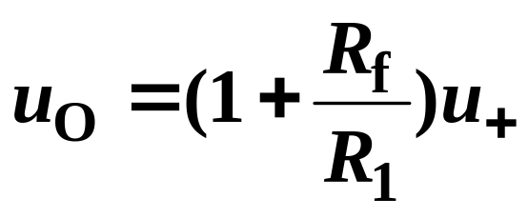
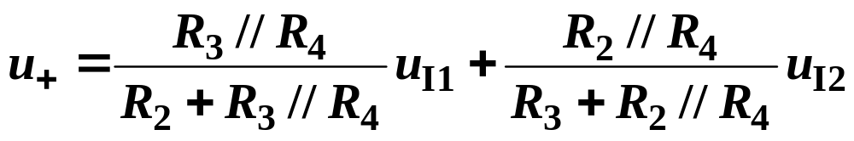
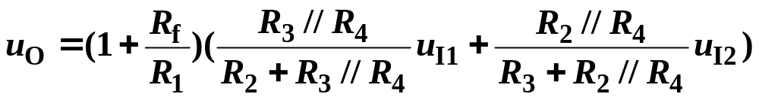
2. 同相加法运算
两输入信号接在同相输入端！
R₂ // R₃ // R₄
= R₁// R_{f}
若 R₂ = R₃ = R₄ ，
R_{f} = 2R₁
则 u_{O} = u_{I1}+ u_{I2}

Slide 19
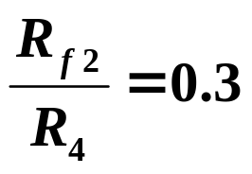
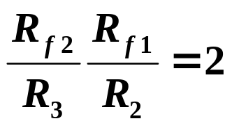
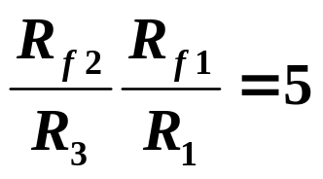
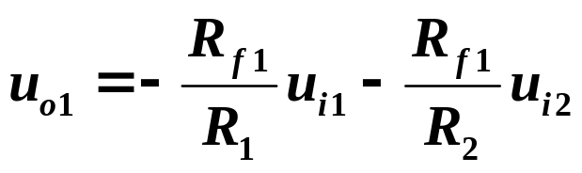

例6-2 u_{o} ＝5u_{i1} + 2u_{i2} – 0.3u_{i3}，设计电路？
解：电路结构如下
取
R₁
R_{f1}
u_{i1}
u_{i3}
R₄
R_{f2}
R₂
u_{i2}
A
u_{o1}
R₃
A
R₁′
u_{o}
R₂′

Slide 20





6.2.3积分运算电路与微分运算电路
1. 积分运算电路
=
积分电路输出电压：
当 u_{I} = U_{I} 时，
设 u_{C}(0) = 0
u_{I}
O
t
u_{O}
O
t
时间常数 τ = R₁C_{f}

Slide 21




例 6-3 利用积分电路将方波变成三角波
10 uF
时间常数 τ = R₁C_{f}
= 0.1 s
10 kΩ
设 u_{C}(0) = 0
u_{I}/V
5
= − 5 V
0.1
0.3
0.5
t/s
− 5
u_{O}/V
5
− 5
t/s
= 5 V
高低电平大小相等符号相反的矩形波经积分运算变成三角波！

Slide 22






2. 微分运算电路
虚地
虚断
R₂ = R_{f}
u_{I}
微分电路输出电压:
O
t
R_{f}C₁ = τ
— 时间常数
u_{O}
O
t
积分电路与微分电路的电路结构有何区别？
具有对偶性！

Slide 23
实用微分运算电路
D_{z1}
D_{z2}
限制输出电压幅值
限制输入电流
C₁
R₁
C
滞后补偿
R
A
u_{o}
u_{i}
R′
R₁——限流，防输入信号突变时运放饱和。
D_{z1} 、 D_{z2} ——输出限压，防运放饱和。
C₁——相位补偿，提高稳定性。

Slide 24





逆函数微分运算电路
C
i_{C}
R₃
u_{o2}
A
i₃
R₂
i₂
R₁
R₅
u_{i}
i₁
A
u_{o}
R₄
积分电路放到反馈回路，整个电路变成微分电路！

Slide 25






基本运算电路应用举例
例 D: 测量放大器(仪用放大器)
同相输入
差分输入
u_{o1}
u_{o2}
同相输入

Slide 26

u_{o1}
对共模输入信号：
u_{I} = u_{I1} = u_{I2} ， u_{O} =0
u_{o2}
对差模输入信号：
u_{I} = u_{I1} - u_{I2} ， u_{O} ≠0
为保证测量精度
需元件对称性好

Slide 27

例 E: 电压—电流转换器
应采用电流串联负反馈
u₊ = u₋ = u_{s}
i_{o} = i₁ = u_{s} / R₁
特点：
1. 输出电流与负载大小无关
2. 恒压源转换成为恒流源

Slide 28





例 F: 差分运算电路的设计
条件：
R_{f} = 10 kΩ
要求：
u_{o} = u_{I1} − 2u_{I2}
R₁ = 5 kΩ
R₂ = 2R₃
R₂= 10 kΩ
R₃= 5 kΩ
∴
R₂// R₃= R₁//R_{f}
= 5//10

Slide 29




u_{I}
例 G: 开关延迟电路
O
t
电子开关
− 3 V
u_{O}
6 V
u_{I} = -3V
O
t
1 ms
当 u_{O} ≥ 6 V 时 S 闭合，
u_{s}
O
t
− 3 V

Slide 30






对于图(a)和图(b)所示加减运算电路，若R_{N}＝ R_{P}，
则有式(a)、式(b)成立。
考的往往就是这类题！
(a)
(b)
式(a):
式(b):
非常重要！可以省去你复杂的推导运算！

Slide 31






课堂练习
能直接写出u_{O}的表达式吗？

Slide 32





Slide 33





6.2.4对数运算电路与指数运算电路
1. 基本对数运算电路
i_{D}
D
利用PN结的指数特性实现对数运算
R
u_{i}
i_{R}
A
u_{o}
已知二极管的正向伏安特性：
R′
对数运算是利用了PN结的伏安特性！

Slide 34





也可利用半导体三极管实现
对数运算
其中，I_{ES} 是发射结反向饱和电流，u_{O}是u_{i}的对数运算。
注意：u_{i}必须大于零，电路的输出电压小于0.7伏
实际应用时，请选用集成对数运算电路！
因为精度高，电路更完善，

Slide 35




2. 基本指数（反对数）运算电路
输入与输出的关系式为:
u_{i} /U_{T}
u_{o} = –R I_{S} e
指数运算也是利用了PN结的伏安特性！

Slide 36






用半导体三极管实现
反对数运算电路
利用虚短和虚断，电路有
u_{O}是u_{i}的反对数运算（指数运算）
要求
以上两个电路温漂很严重，实际电路都有温度补偿电路

Slide 37
6.3 模拟乘法器及其应用
6.3.1 模拟乘法器简介
6.3.2 模拟乘法器的工作原理
6.3.3 模拟乘法器的应用

Slide 38
6.3.1 模拟乘法器简介
一、模拟乘法器的基本特性
u_{y}
符号
u_{x}
u_{x}
u_{o}
u_{o} = Ku_{x}u_{y}
u_{y}
0
K — 乘积系数
类型
单象限乘法器 u_{x、}u_{y} 皆为固定极性
二象限乘法器 一个为固定极性，另一个为可正可负
四象限乘法器 u_{x、}u_{y} 皆为可正可负

Slide 39
u_{x}
u_{o}
u_{o} = Ku_{x}u_{y}
u_{y}
理想模拟乘法器：
对输入电压没有限制，
u_{x}= 0 或 u_{y} = 0 时，u_{O} = 0
实际乘法器：
u_{x}= 0, u_{y} = 0 时，u_{O} ≠ 0
— 输出失调电压
u_{x}= 0，u_{y} ≠ 0 时，
或
u_{y} = 0，u_{x} ≠ 0 时，
u_{O} ≠ 0
— 输出馈通电压

Slide 40
u_{x}
理想模拟乘法器：
u_{o}
u_{o} = Ku_{x}u_{y}
u_{y}
① r_{x} = ∞， r_{y} = ∞
u_{x}
② r_{o} = 0
u_{y}
r_{o}
r_{x}
③ K 值恒定
r_{y}
u_{o} = Ku_{x}u_{y}
④ u_{x} 或u_{y} = 0时，u_{o} = 0
等效电路
作为使用者，更关心模拟乘法器的外部特性！

Slide 41







6.3.2 模拟乘法器的工作原理
当 u_{Y} >> u_{BE3} 时，
I_{C3} = (u_{Y}- u_{BE3} )/R_{E} ≈u_{Y}/R_{E}
作为使用者，不必深入模拟乘法器的内部结构！

Slide 42

要求 u_{Y} > 0
故为二象限乘法器
因 I_{C3} 随 u_{Y} 而变，其比值为电导量，称变跨导乘法器
当 u_{Y} 较小 时，
相乘结果误差较大

Slide 43

单片集成模拟乘法器（补充）
MC1496 —双差分对模拟乘法器
V₁、V₂、V₅
—模拟乘法器
V₃、V₄、V₆
—模拟乘法器
V₇ ~ V₉ 、R₅
—电流源电路
R₅ 、V₇ 、R₁
—电流源基准
V₈、V₉
—提供 0.5 I₀

Slide 44




R_{Y}
—引入负反馈，扩大 u_{Y}
的线性 动态范围
增益系数
其中，u_{X} < U_{T} (≈ 26 mV)

Slide 45




MC1595
负反馈电阻，用以
扩大 u_{X}、u_{Y} 范围
R₁
R_{C}
R_{C}
+V_{CC}
u_{O}
1
2
14
5
u_{X}
4
R_{X}
8
MC1595
6
u_{Y}
9
10
R_{Y}
12
3
13
7
11
R₃
R₁₃
I ′₀/2
I₀/2
–V_{EE}

Slide 46





6.3.3 模拟乘法器的应用
K₁u_{x}u_{y}
1.乘方运算
K₂u_{x}u_{y}
u_{I}
u_{o}
K₁u_{x}u_{y}
K₂u_{x}u_{y}
u_{I}
u_{o}
u_{I}¹⁰⁰还用模拟乘法器这样级联吗？

Slide 47




N次方运算电路
K₂u_{x}u_{y}
u_{o1}
u_{o2}
u_{I}
对数运算电路
u_{o}
指数运算电路
N（幂次）

Slide 48



2. 正弦波倍频电路
Ku_{x}u_{y}
u_{O1}
C
u_{I}
u_{O}

Slide 49

3.压控增益
u_{O} = Ku_{X}u_{Y}
设 u_{X} = U_{XQ}
则 u_{O} = (KU_{XQ})u_{Y}
调节直流电压 U_{XQ} ，
则调节电路增益

Slide 50




4. 除法运算
条件：u₃ 与 u₁ 必须反相
(保证负反馈)
当 u₁ > 0 时，u_{O} < 0，为使 u₃ < 0，则 Ku₂ > 0
Ku₂ > 0
当 u₁ < 0 时，u_{O} > 0，为使 u₃ > 0，则 Ku₂ > 0
模拟乘法器放到反馈回路，整个电路变成除法运算电路！
运算电路中的集成运放都是工作在负反馈状态！

Slide 51







5.平方根运算
(u_{I} < 0)
K₂
4.立方根运算
K₁
u_{o}′
R₂
R₁
u_{i}
A
u_{o}

Slide 52


例6-5 u_{o} =?
R
K
R
u_{A}
A
R₂
R₁
u_{i}
A
u_{o}
解：

Slide 53
例H u_{i1}=U_{im}sinωt, u_{i2}=U_{im}cosωt,u_{o} =?
R
K
R
u_{i1}
u_{o1}
A
K
u_{o}
R
u_{i2}
u_{o2}
解：

Slide 54
6.4 有源滤波电路
6.4.1 滤波电路的基础知识
6.4.2 低通滤波器
6.4.3 高通滤波器
6.4.4 带通滤波器

Slide 55
6.4.1 滤波电路的基础知识
滤波电路
— 有用频率信号通过，无用频率信号被抑制的电路。
分类：
按处理方法分
按构成器件分
按所处理信号分
硬件滤波
无源滤波器
模拟滤波器
软件滤波
有源滤波器
数字滤波器
按频率特性分
按传递函数分
低通滤波器
一阶滤波器
高通滤波器
二阶滤波器
带通滤波器
:
带阻滤波器
N 阶滤波器

Slide 56
有源滤波的优点
（1）它不使用电感元件，故体积小，重量轻，也不必屏蔽。
（2） 有源滤波电路中的集成运放可加电压串联深度负反馈， 电路的输入阻抗高，输出阻抗低，输入与输出之间具有良好的隔离。只要将几个低阶 RC 滤波网络串联起来，就可得到高阶滤波电路。
（3）除了滤波作用外，还可以放大信号，而且，调节电压放大倍数不影响滤波特性。
有源滤波的缺点
主要缺点：不适用于高频范围（一般使用频率在几十千赫兹以下）；不适合高压或大电流环境。

Slide 57


理想滤波器的频率特性
·
·
·
·
通
阻
阻
通
阻 通 阻
通 阻 通
f
f
f
f
低通
高通
带通
带阻
实际滤波器的频率特性
1
0.707
通
阻
阻
通
阻 通 阻
通 阻 通
f_{H}
f
f_{L}
f
f_{L}
f_{H}
f
f_{L}
f_{H}
f
低通
高通
带通
带阻

Slide 58


LPF与HPF的对偶关系
•
R
•
电路结构对偶性
•
C
•
C
R
R与C位置互换
•
|A_{u} |
•
|A_{u} |
1
0.707
1
0.707
0
f
频率特性对偶性
f_{H}
O
f
ϕ
f_{L}
ϕ
0
f
90°
–45°
45°
–90°
O
f_{L}
f

Slide 59




LPF与HPF的对偶关系
•
R
•
电路结构对偶性
•
C
•
C
R
R与C位置互换
传递函数对偶性
sRC换成1/sRC
或jωRC换成1/jωRC
什么是传递函数？
什么是正弦传递函数？

Slide 60










6.4.2 低通滤波器(LPF—Low Pass Filter)
一阶 LPF传递函数
f
其中
— 通带放大倍数
— 上限截止频率
为什么叫一阶低通滤波器？

Slide 61





6.4.2 低通滤波器(LPF—Low Pass Filter)
一、一阶 LPF
f
·
归一化
幅频特性
−20 dB /十倍频
0
−3
f
f_{H}
能下降快一点就好了！

Slide 62







二、 二阶 LPF
为什么叫二阶低通滤波器？
1. 简单二阶 LPF
可推导出：
二阶 LPF传递函数
通带放大倍数：
所以通带截止频率为：
A_{up} = 1 + R_{f}/R₁
低通滤波器的通带放大倍数是f→0时电路的放大倍数！

Slide 63
·
二、 二阶 LPF
1. 简单二阶 LPF
10
–40 dB/ 十倍频
0
−10
−20
−30
这里再抬高一点就好了！
−40
通带放大倍数：
A_{up} = 1 + R_{f}/R₁
1
f / f_{H}
问题：在 f = f_{H} 附近，输出幅度衰减大。
改进思路：在提升 f_{H} 附近的输出幅度。

Slide 64




2. 实用二阶 LPF
传递函数：
可推导出：
根据自控理论中有关稳定性判据，当A_{up}<3时，电路稳定，否则电路不稳定。
——特征频率
通带放大倍数：
什么反馈？
A_{up} = 1 + R_{f}/R₁
A_{up}<3，则R_{f}<2R₁
f越大，正反馈越强，但接到同相输入端的电容C的电抗越小。合适选择参数，可使f= f₀处的A_{f}提高。
为什么引入正反馈？
为了改善转折频率处的滤波特性！

Slide 65





2. 实用二阶 LPF
Q——等效品质因数，物理意义：
时电压放大倍数与通带放大倍数之比
·
Q = 5
10
0
Q = 2
–40 dB/十倍频
−3
Q = 1
−10
Q = 0.707
−20
−30
Q=1,Good!
−40
1
f / f₀
当 Q = 0.707 时，f₀ = f_{H}

Slide 66



2. 实用二阶 LPF
·
Q = 5
10
0
Q = 2
−3
Q = 1
−10
Q = 0.707
−20
−30
正反馈提升了 f ₀ 附近的 A_{u}。
−40
1
f / f₀
·
A_{up} = 1 + R_{f}/R₁ <3
A_{up} = 3 时
Q → ∞，
电路产生自激振荡
要求R_{f} <2R₁
根据自控理论中有关稳定性判据，当A_{up}<3时，电路稳定，否则电路不稳定。

Slide 67








例 6-6 已知 f₀ =400Hz, Q =0.7,。R₁ , R_{f} , R , C = ？
解:
根据
取C = 0.1μF
根据
根据

Slide 68

例 I： 已知 R = 160 kΩ，C = 0.01 μF， R₁ =
170 kΩ，R_{f} = 100 kΩ，求该滤波器的
截止频率、通带增益及 Q 值。
[解]:
特征频率

Slide 69

Q = 1/(3 − A_{up}) = 1/(3 − 1.588) = 0.708
Q = 0.707 时， f₀ = f_{H}
∴上限截止频率：
f_{H} = 99.5 Hz

Slide 70








6.4.3 高通滤波器(HPF—High Pass Filter)
一阶 HPF传递函数
f
R
其中
— 通带放大倍数
— 下限截止频率
为什么叫一阶高通滤波器？

Slide 71




一、一阶 HPF
f
R
·
归一化
幅频特性
20 dB /十倍频
0
−3
f
f_{L}
能下降快一点就好了！

Slide 72
·
二、 二阶 HPF
1. 简单二阶 HPF
10
40 dB/ 十倍频
0
−10
−20
R
R
−30
这里再抬高一点就好了！
−40
通带放大倍数：
A_{up} = 1 + R_{f}/R₁
1
f / f_{H}
问题：在 f = f_{H} 附近，输出幅度衰减大。
改进思路：在提升 f_{H} 附近的输出幅度。
高通滤波器的通带放大倍数是f→∞时电路的放大倍数！

Slide 73



三、二阶压控电压源高通滤波器
为什么叫二阶高通滤波器？
可推导出：
根据自控理论中有关稳定性判据，当A_{up}<3时，电路稳定，否则电路不稳定。
通带增益：
什么反馈？
A_{up} = 1 + R_{f} / R₁
A_{up}<3时，则R_{f}<2R₁
——特征频率
为什么引入正反馈？
为了改善转折频率处的滤波特性！

Slide 74




三、二阶压控电压源高通滤波器
·
Q = 5
10
Q = 2
0
Q =1
−3
Q =0.707
−10
−20
−30
−40
1
f / f₀

Slide 75


三、二阶压控电压源高通滤波器
·
Q = 5
10
Q = 2
0
Q =1
−3
Q =0.707
−10
通带增益：
A_{up} = 1 + R_{f} / R₁
−20
−30
−40
Q = 1/(3 − A_{up})
1
f / f₀
A_{up} = 3 时，
Q → ∞，
电路产生自激振荡
为防止自激，应使 A_{uf} < 3，即R_{f} < 2R₁

Slide 76



6.4.4 带通滤波器(BPF—Band Pass Filter)
一、构成思路：
低通
高通
·
-
+
f_{H}
f
f
f_{L}
f
f_{L}
f₀
f_{H}
什么反馈？
f_{H} > f_{L}
为什么引入正反馈？
为了改善中心频率处的选频特性！

Slide 77






二、 二阶压控电压源BPF
其中
——中心频率
可推导出：
——通带增益
带通滤波器的通带放大倍数是中心频率f₀处电路的放大倍数！

Slide 78







二、 二阶压控电压源BPF
下限截止频率：
上限截止频率：
通频带：
等效品质因素：

Slide 79



二、 二阶压控电压源BPF
A_{up}
Q=0.5
0.707A_{up}
Q=10
f_{L}
f₀
f_{H}

Slide 80

例J 已知 R₂= R = 7.96 kΩ，C = 0.01 μF，
R₃ = 2R = 15.92 kΩ，R₁= 24.3 kΩ，R_{f} = 46.2 kΩ
求该电路的中心频率、带宽 f_{bw}及通带最大增益 A_{up}。

Slide 81



[解]
Q = 1/(3 − A_{uf})
= 1/(3 − 2.9) = 10
f_{bw} = f₀ /Q
= 2 000 /10 = 200 (Hz)
A_{up} = A_{uf} /(3 − A_{uf})
= 2.9 /(3 − 2.9 ) = 29

Slide 82

6.4.5 带阻滤波器(BEF)
BEF的组成原理

Slide 83


Slide 84



带阻滤波器(BEF)
什么反馈？
通带增益：
A_{up} = 1 + R_{f} / R₁
传递函数：
为什么引入正反馈？
为了改善中心频率处的选频特性！

Slide 85




带阻滤波器(BEF)
通带截止频率：
阻带宽度：
等效品质因素：

Slide 86


带阻滤波器(BEF)
A_{up}
0.707A_{up}
Q_{大}
Q_{小}
f_{L}
f₀
f_{H}

Slide 87




小 结
一、基本运算电路
1. 运算电路的两种基本形式
反相输入
同相输入

Slide 88
2. 运算电路的分析方法
运用“虚短”和“虚断”的概念分析电路中各电量
间关系。运放在线性工作时，“虚短”和“虚断”
总是同时存在。虚地只存在于同相输入端接地的电
路中。
2) 运用叠加定理解决多个输入端的问题。

Slide 89

二、模拟乘法器
(属于非线性模拟集成电路)
u_{O} = Ku_{x}u_{y}
对于理想模拟乘法器，输入电压的波形、幅度、极性、频率为任意
三、模拟乘法器的主要应用
1. 运算：乘法、平方、除法、平方根等
2. 电路：压控增益，调制、解调、倍频、混频等

